Slide 1
JFC界面框架设计（二）
第三章

Slide 2
本章目标
JWindowBase
ScreenBuffer
完善JApplication
几个控制台界面API

Slide 3
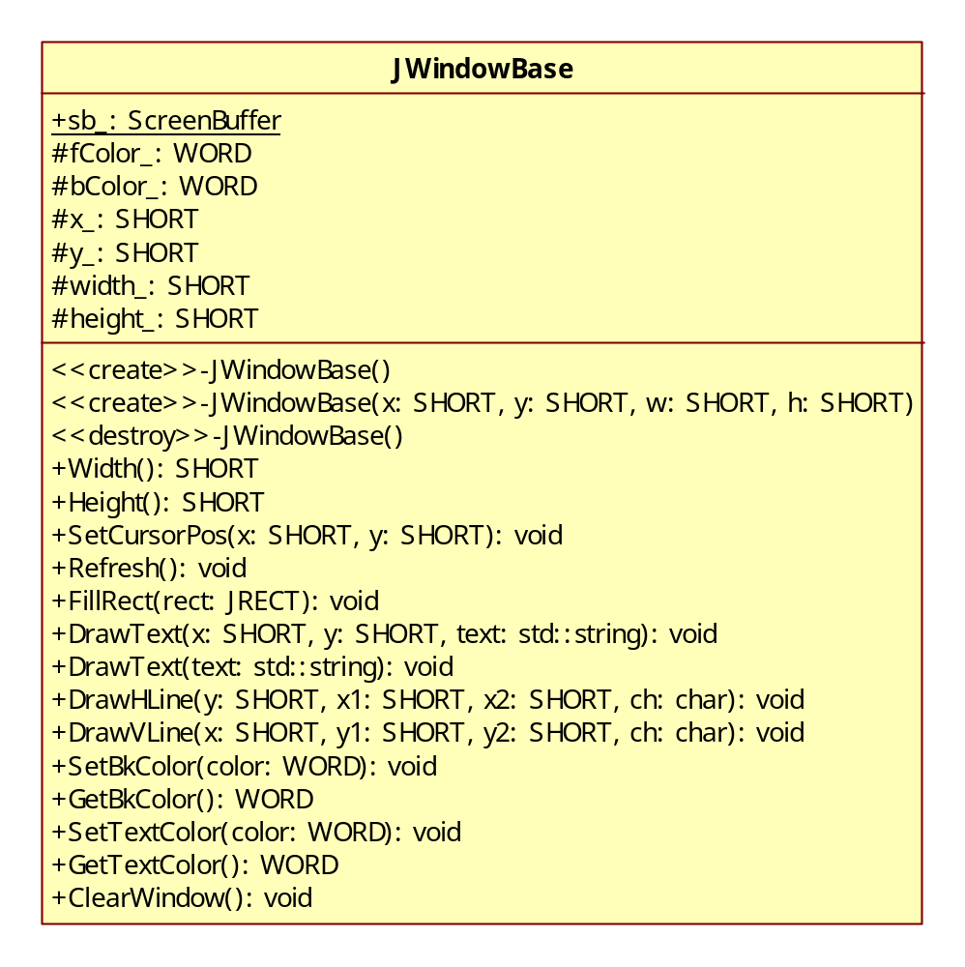
JWindowBase

Slide 4
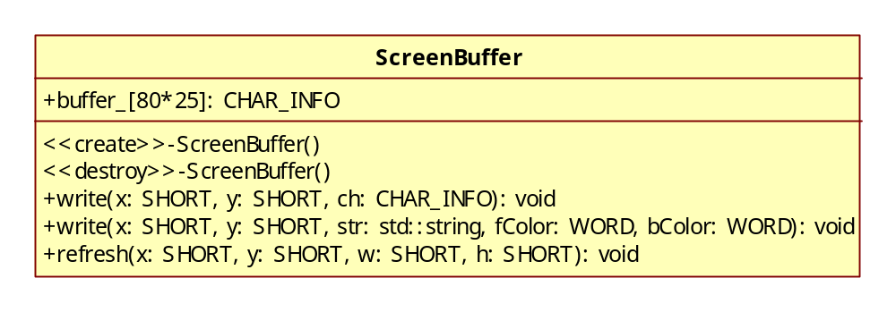
ScreenBuffer

Slide 5
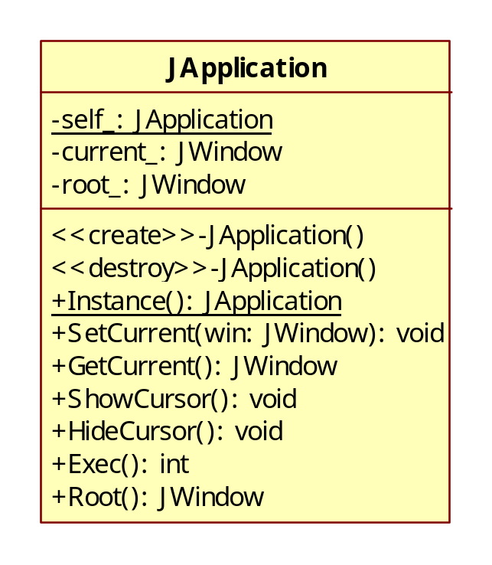
JApplication

Slide 6
几个控制台界面API
GetStdHandle获取标准句柄
SetConsoleOutputCP设置代码页936支持中文
SetConsoleScreenBufferSize设置控制台缓冲区大小
SetConsoleCursorPosition设置光标位置
GetConsoleCursorInfo获取光标信息
WriteConsoleOutput将缓冲区数据显示到屏幕
ReadConsoleOutput将屏幕数据读取到缓冲区

Slide 7
总结
JWindowBase
ScreenBuffer
完善JApplication
几个控制台界面API

